Slide 1



ENSEMBLE !
DOCUMENT ÉDITABLE POUR LA RÉDACTION DE VOTRE PLATEFORME ÉDUCATIVE
favorisons le développement du plein potentiel de l'élève
Nous insistons sur le fait que votre plateforme doit être élaborée par toute l’équipe du service de garde afin de susciter la plus large
adhésion possible parmi le personnel éducateur.
Ce gabarit s'utilise
La personnalisation et l'adaptation du contenu aux caractéristiques de votre service de garde sont essentielles pour garantir la qualité et la pertinence de votre document final.
avec le « document d'appui pour structurer la rédaction de votre plateforme éducative».
Il vous permet d'inscrire votre texte au fur et à mesure car l'ordre des sections est identique.
Ce canevas est un exemple.
Votre plateforme doit représenter les couleurs, les idées et les discussions de votre équipe!
Association québécoise de la garde scolaire - 2024

Slide 2



PLATEFORME ÉDUCATIVE
Service de garde :
École :
Coordonnées :
Association québécoise de la garde scolaire - 2024

Slide 3
Table des matières
Mot de la direction .................................................................................................................................................................................................................................................................................................. Mot de la personne technicienne du service de garde ..............................................................................................................................................................................................................
Introduction ..................................................................................................................................................................................................................................................................................................................
Présentation du service de garde ...............................................................................................................................................................................................................................................................
Notre action éducative
L’approche écosystémique .............................................................................................................................................................................................................................................
L’apprentissage actif ............................................................................................................................................................................................................................................................
Nos valeurs ...................................................................................................................................................................................................................................................................................................................
Nos interventions .....................................................................................................................................................................................................................................................................................................
Le processus de l’intervention éducative ..............................................................................................................................................................................................................................................
Des activités de qualité
L’organisation du temps ....................................................................................................................................................................................................................................................
Horaire type d’une journée .............................................................................................................................................................................................................................................
L’environnement ......................................................................................................................................................................................................................................................................
Les possibilités d’activités d’apprentissage ........................................................................................................................................................................................................
La nécessaire collaboration ............................................................................................................................................................................................................................................................................
L’évaluation de la qualité éducative de notre service de garde ........................................................................................................................................................................................
La révision et la mise à jour de la plateforme éducative .........................................................................................................................................................................................................
Conclusion ......................................................................................................................................................................................................................................................................................................................
Bibliographie ................................................................................................................................................................................................................................................................................................................
Association québécoise de la garde scolaire - 2024

Slide 4

Mot de la direction :
Mot de la personne technicienne du service de garde :
Association québécoise de la garde scolaire - 2024

Slide 5

Introduction
Cette plateforme éducative ...
Association québécoise de la garde scolaire - 2024

Slide 6

Présentation du service de garde
Nature et objectifs du service de garde.
Un peu d’histoire...
Le chapitre I du règlement sur les services de garde en milieu scolaire stipule que :
• Les services de garde en milieu scolaire sont offerts aux élèves de l’éducation préscolaire et de l’enseignement primaire d’un centre de services scolaire, en dehors des périodes où des services éducatifs leur sont dispensés.
• Ils font partie du milieu de vie des élèves et contribuent, dans le cadre du projet éducatif de l’école, à leur développement global.
Les services de garde en milieu scolaire poursuivent les objectifs suivants:
1. Veiller au bien-être général des élèves et offrir un climat favorable à
leur épanouissement;
2. Assurer un soutien aux familles des élèves, notamment en offrant à
ceux qui le désirent un lieu adéquat et, dans la mesure du possible, le
soutien nécessaire pour leur permettre de réaliser leurs travaux
scolaires après la classe;
3. Assurer la santé et la sécurité des élèves, dans le respect des règles
de conduite et des mesures de sécurité approuvées par le conseil
d’établissement de l’école conformément à l’article 76 de la Loi sur
l’instruction publique
(chapitre I-13.3).
Association québécoise de la garde scolaire - 2024

Slide 7


Notre service de garde
Indiquer ici les caractéristiques propres à votre service de garde.
Il est possible d’insérer ici un organigramme illustrant la gestion du service de garde
ou
Présenter votre équipe de travail.
Association québécoise de la garde scolaire - 2024

Slide 8


Notre action éducative est fondée sur l’approche écosystémique
L'approche écosystémique c’est ...
Cette approche a plusieurs effets positifs sur le développement de l’élève...
Association québécoise de la garde scolaire - 2024

Slide 9


Notre action éducative se base aussi sur l’apprentissage actif
L’apprentissage actif c’est ...
Nous constatons plusieurs effets bénéfiques sur le développement des élèves...
Association québécoise de la garde scolaire - 2024

Slide 10

Nos valeurs
Le projet éducatif de l’école cible des valeurs auxquelles tous les services de l’école adhèrent: ...
Voici comment le service de garde définit ces valeurs:
Association québécoise de la garde scolaire - 2024

Slide 11

Nous agissons en vertu des principes de base suivants:
⇢ Les caractéristiques individuelles de chaque élève sont prises en compte.
...
⇢ La pluralité des besoins des élèves est prise en compte.
...
⇢ Les concepts de l’apprentissage actif sont appliqués dans l’action éducative.
...
⇢ La relation entre le personnel éducateur et les élèves est positive, sécurisante et constructive.
...
⇢ La communication interpersonnelle est respectueuse.
...
⇢ La collaboration et la concertation entre tous les acteurs de la réussite éducative de l’élève sont recherchées. ...
Association québécoise de la garde scolaire - 2024

Slide 12


Nos interventions
Le style d’intervention démocratique c’est ...
Ce style d’intervention favorise...
Association québécoise de la garde scolaire - 2024

Slide 13


Le processus de l’intervention éducative
Le processus d’intervention vise à ...
Concrètement, ...
Il comprend les étapes suivantes:
- Observer
- Planifier et organiser
- Intervenir
- Évaluer l’intervention
Association québécoise de la garde scolaire - 2024

Slide 14
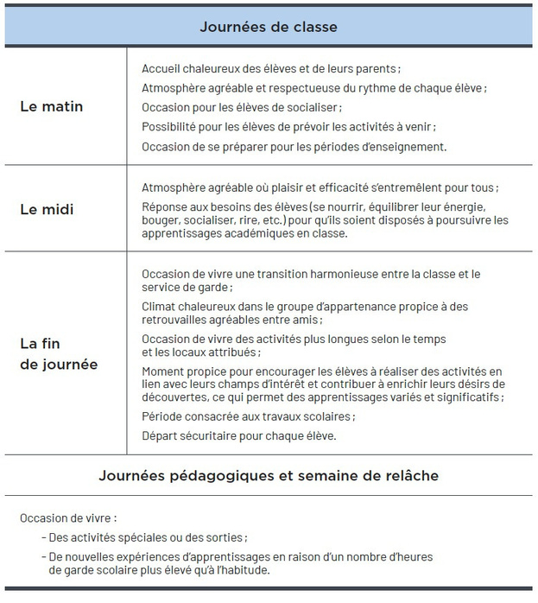

Des activités de qualité
L’organisation du temps
Horaire type d’une journée
Association québécoise de la garde scolaire - 2024

Slide 15


L’environnement
Le matériel
Les lieux
Notre service de garde utilise les espaces suivants...
Le matériel offert aux élèves...
Association québécoise de la garde scolaire - 2024

Slide 16

Les possibilités d’activités d’apprentissage
Dans notre planification d’activités, nous tenons compte de ...
Association québécoise de la garde scolaire - 2024

Slide 17

La nécessaire collaboration avec l’ensemble des intervenants gravitant autour des élèves
La collaboration avec les différents intervenants est essentielle ...
Association québécoise de la garde scolaire - 2024

Slide 18

L’évaluation de la qualité éducative
Évaluer la qualité éducative de notre service de garde ...
Association québécoise de la garde scolaire - 2024

Slide 19
La révision et la mise à jour de notre plateforme éducative
Notre plateforme éducative est un document évolutif ...
Association québécoise de la garde scolaire - 2024

Slide 20

Conclusion
Notre plateforme éducative...
Association québécoise de la garde scolaire - 2024

Slide 21

Bibliographie
Entrez ici les sources des documents utilisés.
Association québécoise de la garde scolaire - 2024

